Slide 1
ДОСВІД РОБОТИ
ВЧИТЕЛЯ ТРУДОВОГО НАВЧАННЯ сКОМОРОСЬКОЇ зош і-іі СТ.
ФЕСЬКІВА в.м.

Slide 2
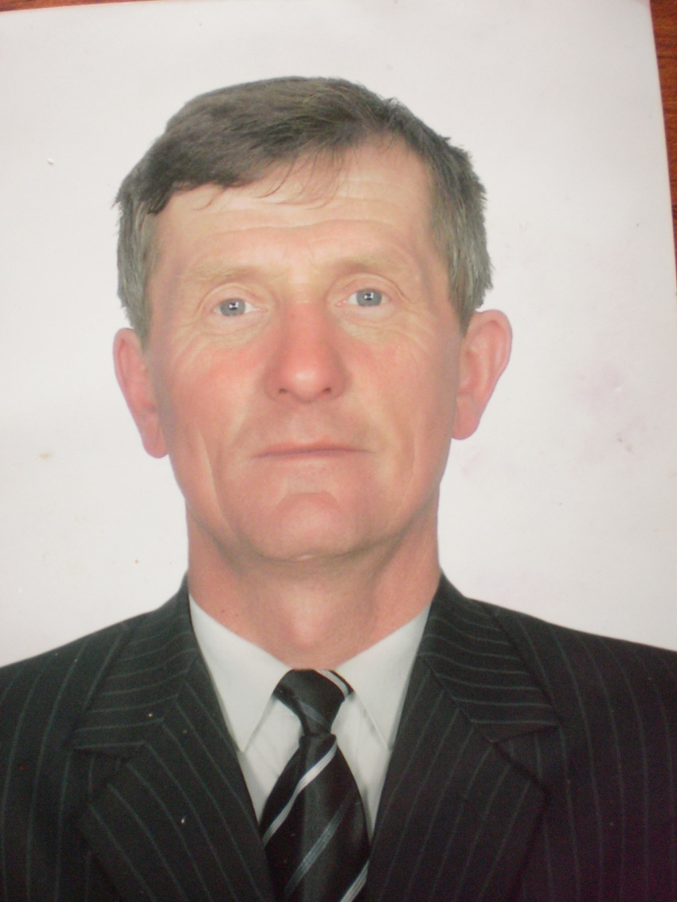
Феськів Володимир
Михайлович

Slide 3
ПРОБЛЕМА, НА ЯКОЮ ПРАЦЮЮ: техніка безпеки на уроках трудового навчання.
Шляхи вирішення проблеми:
СТВОРЕННЯ І ПОСТІЙНЕ ОНОВЛЕННЯ ІНСТРУКЦІЙ З ОХОРОНИ ПРАЦІ;
ВСТУПНЙ ІНСТРУКТАЖ УЧНІВ НА ПОЧАТКУ ВИВЧЕННЯ РОЗДІЛУ;
ПОВТОРЕННЯ ЕЛЕМЕНТІВ ІНСТРУКЦІЇ НА КОЖНОМУ УРОЦІ.

Slide 4
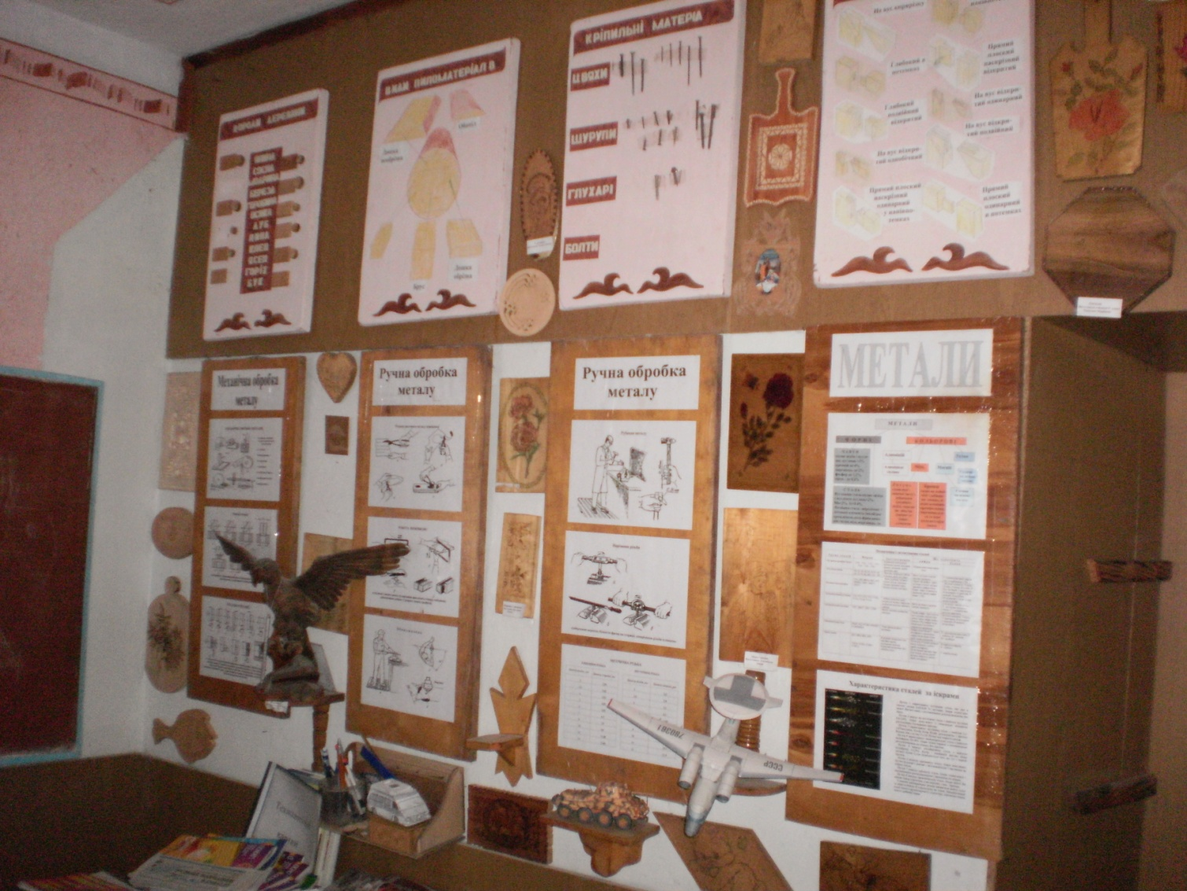
Виставка робіт учнів

Slide 5
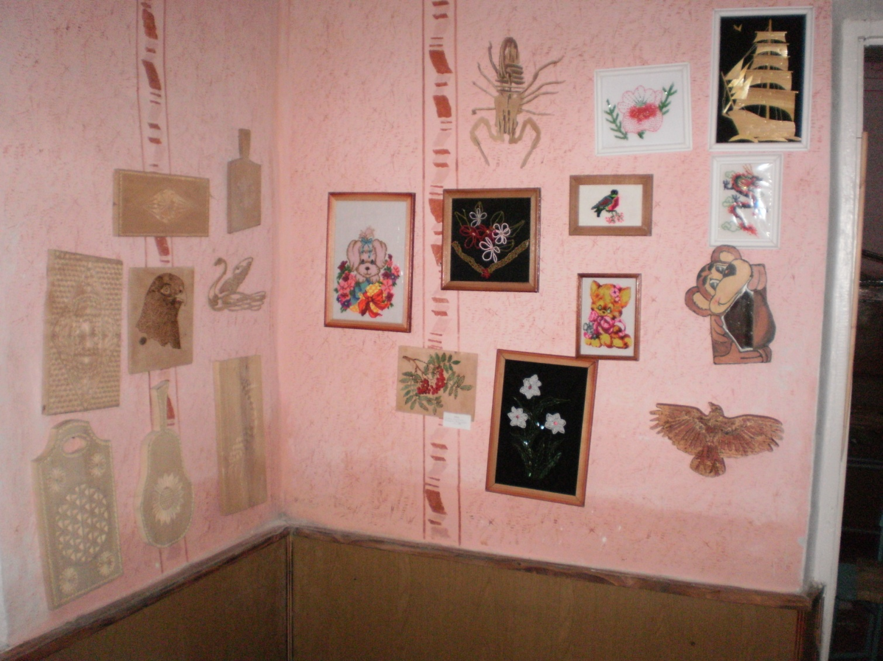
Виставка робіт учнів

Slide 6
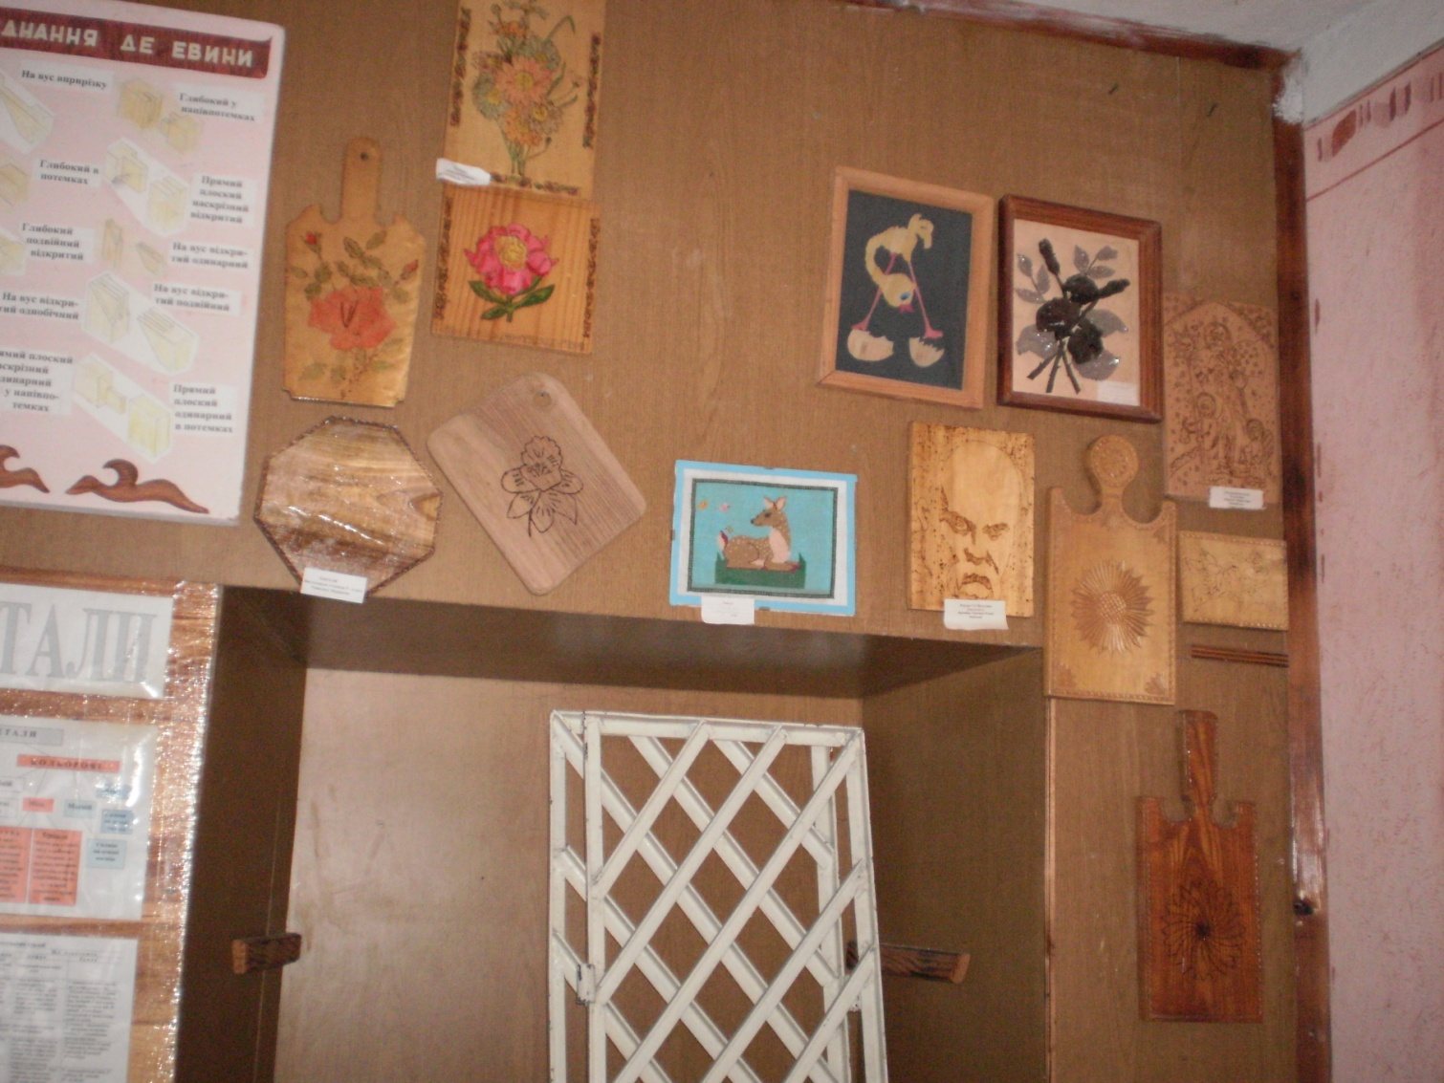
Роботи учнів

Slide 7
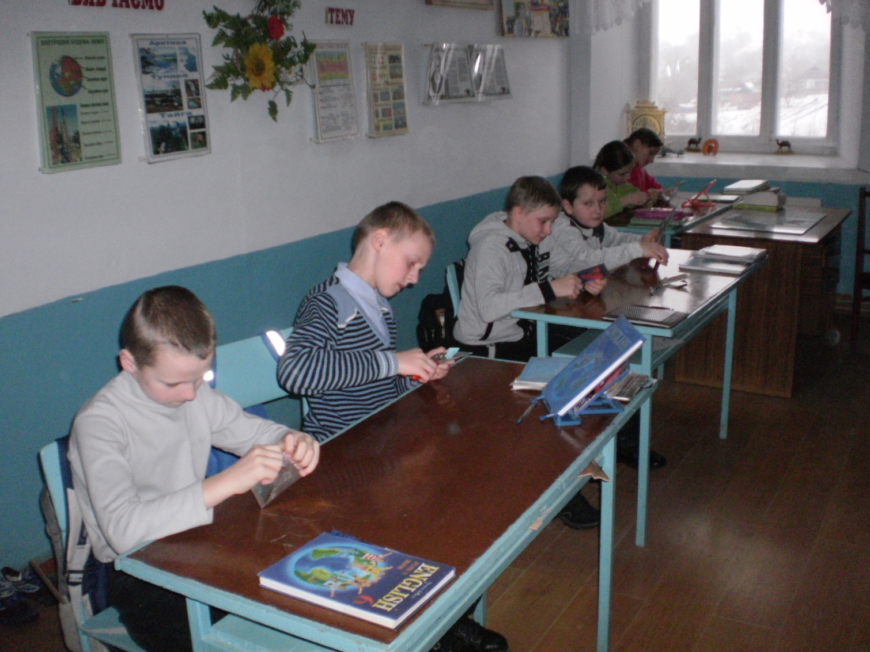
Виготовлення рамки

Slide 8
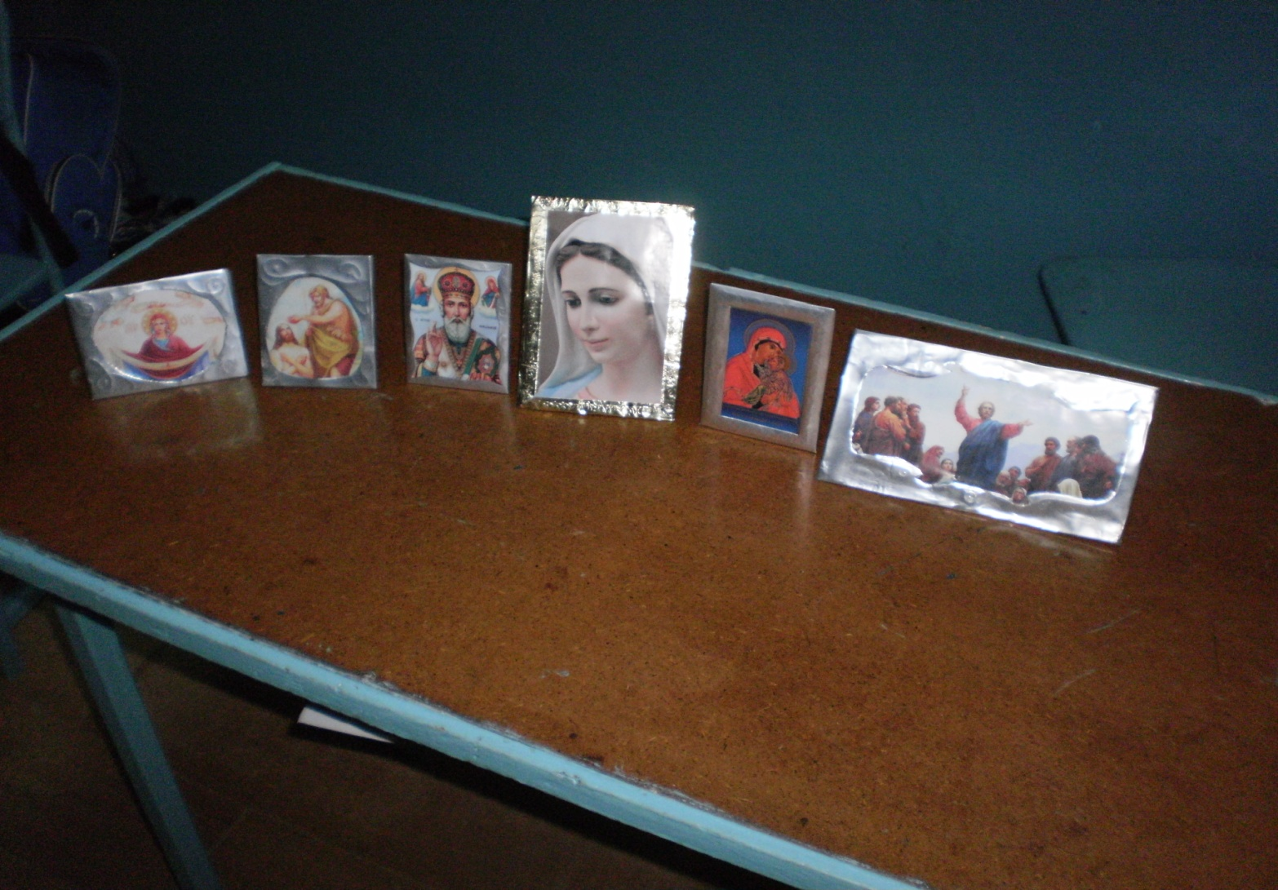
Роботи учнів Рамка до фото
Notes:
Майстер-клас буде опубліковано у журналі Трудове навчання в школі видавництва Основа №8/2014

Slide 9
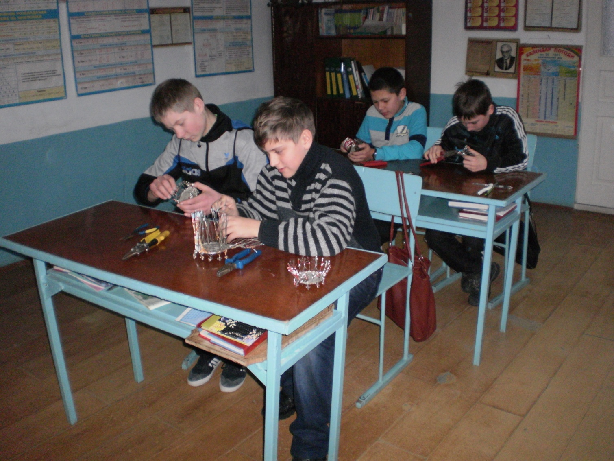
Виготовлення вази

Slide 10
Досягнення
ІІІ місце у ІІ етапі Всеукраїнської олімпіади з трудового навчання у 2013-2014 н.р.;
ІІІ місце в ІІ етапі Всеукраїнській акції „Історія місті сіл України” . Робота „Ремесла села Скоморохи” у 2013-2014 н.р.

Slide 11
Публікації:
Майстер-клас „Виготовлення вази з тонколистового металу”. Ж.Трудове навчання в школі. Основа. №13-14/2013 р.
Майстер-клас „Виготовлення рамки з тонколистового металу”. Ж.Трудове навчання в школі. Основа. №8/2014 р.

